Slide 1




Nhóm 8
Tháng 12/2024
XÂY DỰNG HỆ THỐNG PHÁT HIỆN ĐỐI TƯỢNG VÀ TRÍCH XUẤT ĐỐI TƯỢNG TRONG ẢNH
Người chuẩn bị:
Hà Nguyễn Tùng Anh
Lã Văn Bảo
Võ Quốc Phương
Tên dự án:
Xử lý ảnh và thị giác máy tính

Slide 2
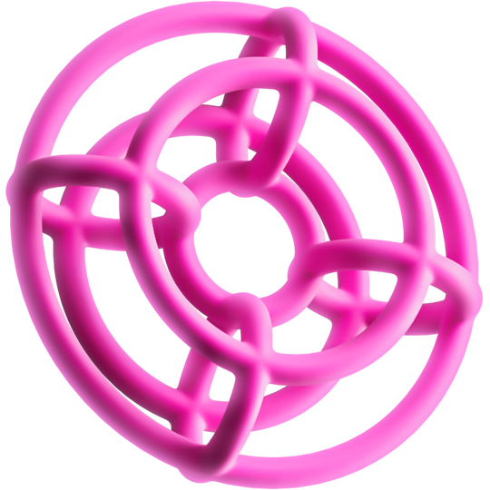
Sử dụng liên kết để đi đến một trang khác trong bài thuyết trình của bạn.
Đánh dấu văn bản bạn muốn có siêu liên kết, bấm vào biểu tượng mắt xích
xuất hiện phía trên văn bản đó, sau đó chọn trang bạn muốn kết nối từ menu thả xuống.
Nội dung
1
Lời mở đầu
2
Chương I: Cơ sở lý thuyết
3
Chương II: Xây dựng hệ thống
4
Chương III: Thực Nhiệm
5
Kết Luận

Slide 3

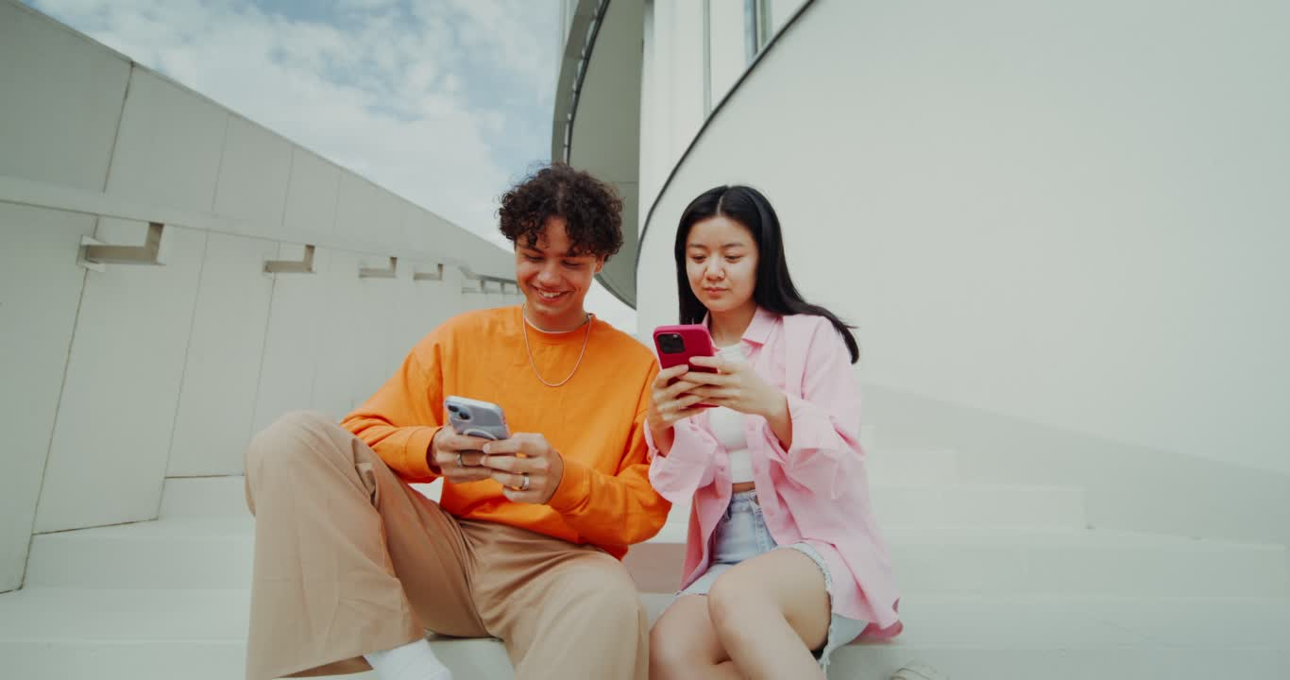

Lời mở đầu
Trong bối cảnh đô thị hóa ngày càng nhanh chóng, các vấn đề về giao thông trở nên cấp bách hơn bao giờ hết. Ùn tắc giao thông, tai nạn giao thông không chỉ gây ảnh hưởng đến cuộc sống của người dân mà còn gây thiệt hại lớn về kinh tế. Việc quản lý và kiểm soát phương tiện giao thông trở nên khó khăn do số lượng phương tiện tăng nhanh và đa dạng. Nhận diện đối tượng tự động là một trong những giải pháp hứa hẹn giúp nâng cao hiệu quả quản lý giao thông, giảm thiểu ùn tắc và đảm bảo an toàn.
Mục tiêu dự án:
Nghiên cứu này nhằm mục tiêu xây dựng một hệ thống nhận diện đối tượng tự động dựa trên các mô hình học sâu, cụ thể là YOLO. Hệ thống sẽ có khả năng phát hiện và nhận diện đối tượng trong các hình ảnh và video với độ chính xác cao, đáp ứng được yêu cầu thực tế trong việc xác nhận đối tượng.
Quay lại Trang Nội dung

Slide 4


Tổng quan về môn học
Tổng quan về học sâu
CHƯƠNG I
Ngôn ngữ lập trình và thư viện
CƠ SỞ LÝ THUYẾT

Slide 5
Tổng quan về môn học
Định nghĩa:
Thị giác máy tính là một lĩnh vực của trí tuệ nhân tạo (AI) tập trung vào việc giúp máy tính "hiểu" và "phân tích" thông tin từ hình ảnh hoặc video, tương tự như cách con người nhìn và diễn giải thế giới.
Mục tiêu chính
Tự động hóa quá trình phân tích và hiểu nội dung hình ảnh hoặc video.
Biến dữ liệu hình ảnh thành thông tin mà máy tính có thể xử lý và sử dụng.
+ Các ứng dụng phổ biến của thị giác máy tính:
+ Các bài toán chính trong thị giác máy tính
+ Kỹ thuật phổ biến trong thị giác máy tính

Slide 6
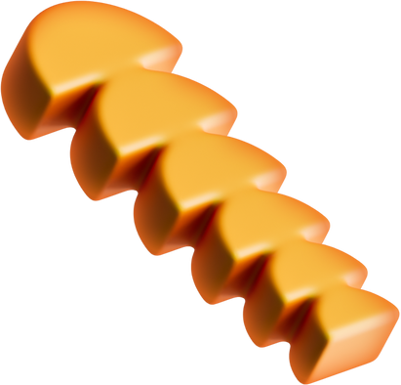
Tổng quan về học sâu
Tổng quan về YoLo
YOLO (You Only Look Once) là một thuật toán học sâu tiên tiến trong thị giác máy tính (Computer Vision), được thiết kế đặc biệt để thực hiện phát hiện đối tượng (Object Detection) trong ảnh hoặc video. Thuật toán YOLO nổi bật nhờ khả năng phát hiện đối tượng trong thời gian thực với độ chính xác cao và hiệu suất tối ưu. Điều này giúp YOLO trở thành một công cụ mạnh mẽ và hiệu quả, đặc biệt trong các ứng dụng yêu cầu tốc độ và độ chính xác cao như giám sát video, xe tự lái, hay phân tích hình ảnh y tế.
Ưu điểm:
·Tốc độ xử lí nhanh
·Độ chính xác cao
·Tính toàn cục và đơn giản
·Ứng dụng rộng rãi
·Dễ dàng tùy chỉnh huấn luyện
Nhược điểm:
Độ chính xác thấp với các đối tượng nhỏ
Không mạnh với các trường hợp chồng lấn
Giới hạn độ phân giải đầu vào
Khó khăn trong việc phát hiện các đối tượng không giống nhau
Yêu cầu phần cứng mạnh

Slide 7

Ngôn ngữ lập trình và thư viện
NGÔN NGỮ LẬP TRÌNH
Python là một ngôn ngữ lập trình thông dịch, dễ đọc và dễ hiểu. Nền tảng nổi tiếng với cú pháp đơn giản và được sử dụng rộng rãi trong nhiều lĩnh vực khác nhau. Điển hình như phát triển web, phân tích dữ liệu, trí tuệ nhân tạo và nhiều ứng dụng khác.
THƯ VIỆN
Numpy
Opencv
Torch

Slide 8


Chương II: XÂY DỰNG HỆ THỐNG
Bài toán
Trước hết, chúng em cần làm rõ sự khác biệt giữa mắt người và máy tính khi nhận diện đối tượng trong ảnh.
+ Mắt người: Nhận diện đối tượng qua ảnh đối với con người là một quá trình trực quan và tự nhiên. Chúng ta có khả năng:
+ Máy tính: Ngược lại, máy tính không có khả năng "nhìn" hoặc "hiểu" hình ảnh như mắt người. Đối với máy tính:

Slide 9
Sử dụng YoLo5
Mô hình YOLO được sử dụng để xác định vị trí các đối tượng trong ảnh thông qua bounding box.
Quy trình:
Thu thập dữ liệu:
Tập dữ liệu chứa hình ảnh của các đối tượng cần nhận diện, cùng với nhãn và tọa độ bounding box.
Đảm bảo dữ liệu đa dạng về kích thước, góc nhìn, điều kiện ánh sáng, và nền.
Kết quả:
Mô hình trả về bounding box kèm nhãn đối tượng trên ảnh.
Ví dụ: Nếu ảnh chứa một con mèo và một cái ghế, mô hình sẽ xác định được tọa độ và phân loại từng đối tượng.

Slide 10
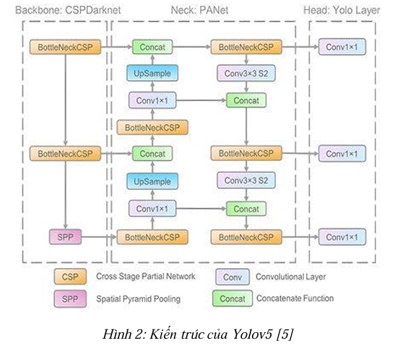
Chi tiết về Yolov5
YOLOv5 là phiên bản thứ 5 của YOLO. Mô hình này được phát triển bởi công ty Ultralytics và được sử dụng để phát hiện đối tượng trong hình ảnh và video. Tuy nhiên, phiên bản này không có bài báo chính thức và chỉ có repository trên Github. YOLOv5 đã cho thấy đây là phiên bản có thể cải thiện độ chính xác, tốc độ và hiệu suất so với YOLOv4. Thêm vào đó YOLOv5 còn giảm thiểu kích thước của mô hình để có thể chạy trên các thiết bị tầm trung và điện thoại thông minh.
Kiến trúc của Yolov5

Slide 11



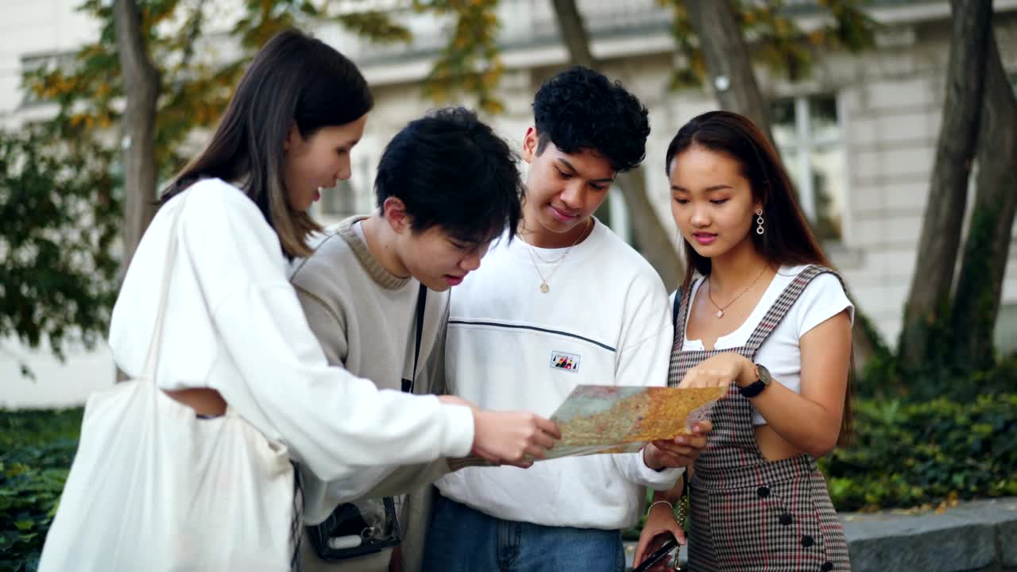
Xây dựng hệ thống nhận diện vật thể
Hướng giải quyết
Phát hiện và nhận dạng
Phân đoạn và nhận diện vật thể
Phát hiện và nhận dạng
1.Đọc ảnh đầu vào
2.Sử dụng YOLO để dự đoán
3.Xử lý kết quả dự đoán
4.Vẽ bounding box
5.Trả về danh sách biến số

Slide 12
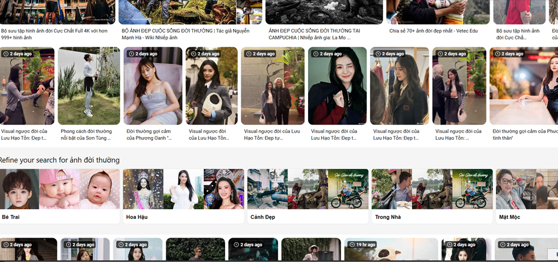
CHƯƠNG 3 : THỰC NGHIỆM
Dữ liệu :
Ảnh chứa các biến số.
Nguồn dữ liệu:images google

Slide 13
+Tập dữ liệu phát hiện biến số được thu thập từ nguồn công khai
+Tổng số ảnh biến số: 9.000 ảnh và 12.000 nhãn tương ứng
+Đặc điểm: Các biến số có nền trắng, xanh, vàng, đỏ và nền phức tạp
·Tỉ lệ chia tập dữ liệu
+Tập huấn luyện (training set): 87%
+Tập xác thực (validation set): 8%
+Tập kiểm tra (testing set): 4%
·Tiền xử lý dữ liệu
+Chuyển đổi kích thước: Tất cả ảnh được resize về kích thước chuẩn 640x640
+Tăng cường dữ liệu: Áp dụng các phương pháp như xoay, lật, thay đổi độ sáng để tăng tính đa dạng của tập dữ liệu
·Chú thích dữ liệu (annotation)
+Bounding box quanh ký tự
+Sử dụng công cụ như LabelMe để gắn nhãn thủ công

Slide 14
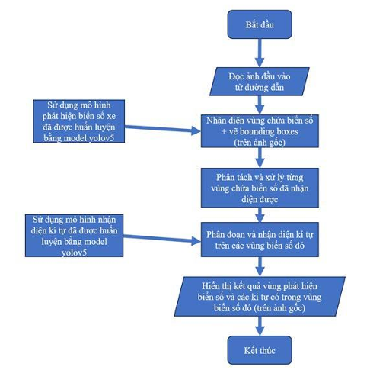
Quy trình từng bước model YOLO
Bước 1: Chuẩn bị dữ liệu
Bước 2: Chọn kiến trúc Yolo
YOLOv5 (Nano version) là một phiên bản nhẹ và hiệu quả của kiến trúc YOLO, được thiết kế để cân bằng giữa tốc độ và độ chính xác trong phát hiện và nhận dạng đối tượng.

Slide 15
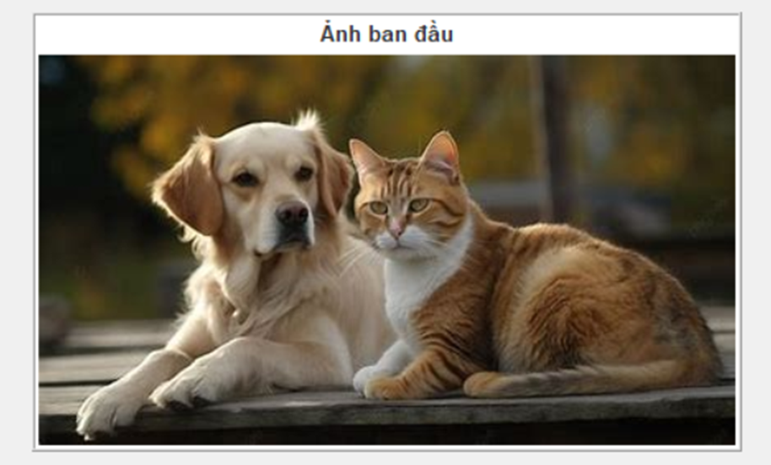
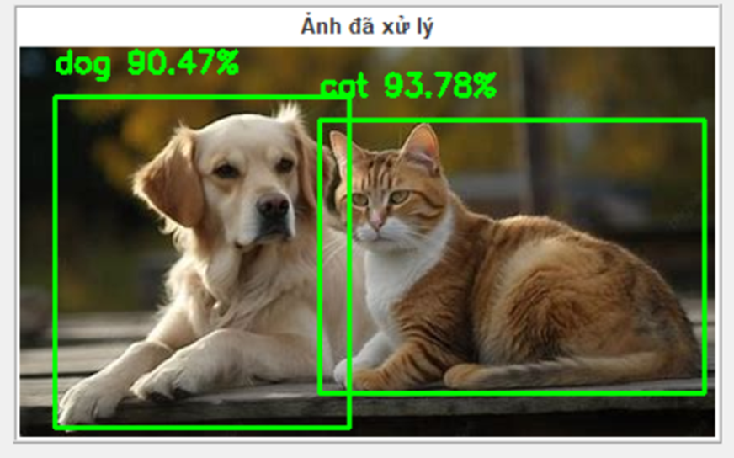
KẾT QUẢ THỰC NGHIỆM
Hình ảnh minh họa :

Slide 16
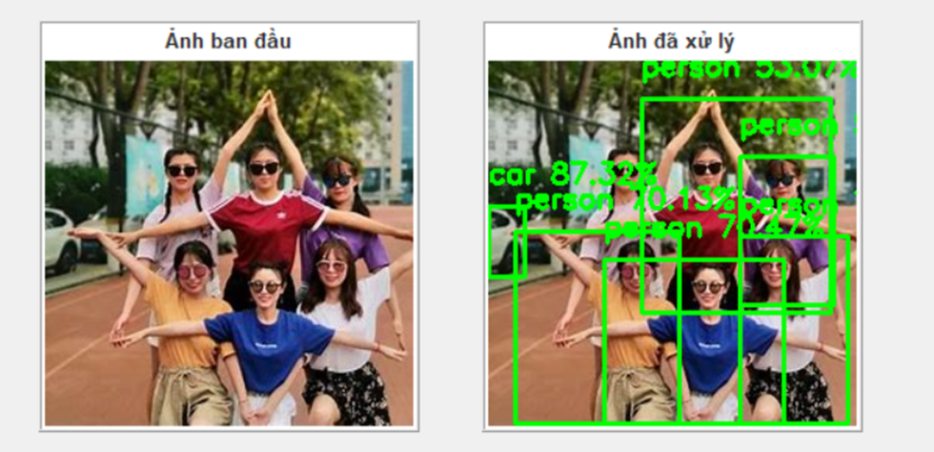
Ảnh nhiều vật thể hơn :

Slide 17
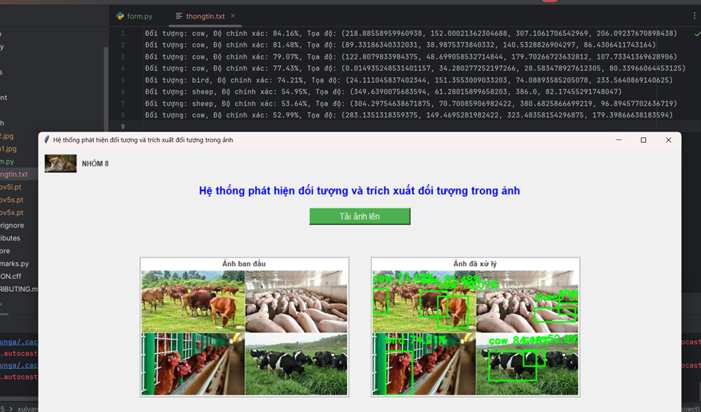
Trích xuất thông tin ảnh đã xử lí

Slide 18
Kết Luận
Kết quả đạt được
Nghiên cứu đã thành công trong việc xây dựng một hệ thống nhận đối tượng tự động dựa trên mô hình YOLO, đáp ứng các mục tiêu đề ra. Hệ thống có khả năng phát hiện và nhận diện các biến số với độ chính xác đạt 92% trong điều kiện ánh sáng bình thường và góc chụp trực diện. Các kết quả thử nghiệm cho thấy tốc độ xử lý trung bình của hệ thống là 120 ms/ảnh, đủ nhanh để áp dụng trong các ứng dụng thời gian thực như giám sát giao thông và quản lý phương tiện.
Hạn chế
Bên cạnh những thành tựu đạt được, nghiên cứu vẫn còn tồn tại một số hạn chế.
·Thứ nhất, hệ thống chưa được tối ưu hóa để hoạt động hiệu quả trong điều kiện ánh sáng yếu, góc chụp nghiêng, hoặc vật thể bị che khuất, bẩn, mờ.
·Thứ hai, dữ liệu thử nghiệm chủ yếu tập trung vào các loại đối tượng phổ biến, chưa bao quát hết các biến thể phức tạp hơn trong thực tế.
Những hạn chế này cho thấy cần có các bước nghiên cứu tiếp theo để nâng cao tính toàn diện và độ tin cậy của hệ thống.

